Slide 1
緑地の規模と地形が
夜間気温低下量に及ぼす影響
1123104 新井 琢也

Slide 2
研究背景
ヒートアイランド現象の緩和策として、緑地による夜間の冷気の形成・流出が期待されている。
新宿御苑や皇居の緑地、赤塚公園や小石川植物園の斜面緑地から夜間の冷気の形成・流出が確認された。
斜面緑地
平面緑地

Slide 3
研究背景
冷気流出は重力流的な現象であるため、斜面緑地では冷気が流出しやすい。
市街地
市街地
斜面緑地
斜面に沿って冷気が流出していく
冷気が斜面下の市街地へと達する
しかし、緑地の面積や形状が違う場所で、冷気の形成・流出による気温低下量の差異は把握されていない。

Slide 4
研究目的
緑地の
面積
形状
幅
に着目し、
夜間気温低下量の違いを把握
する。
谷筋型の斜面緑地
斜面緑地
斜面緑地

Slide 5
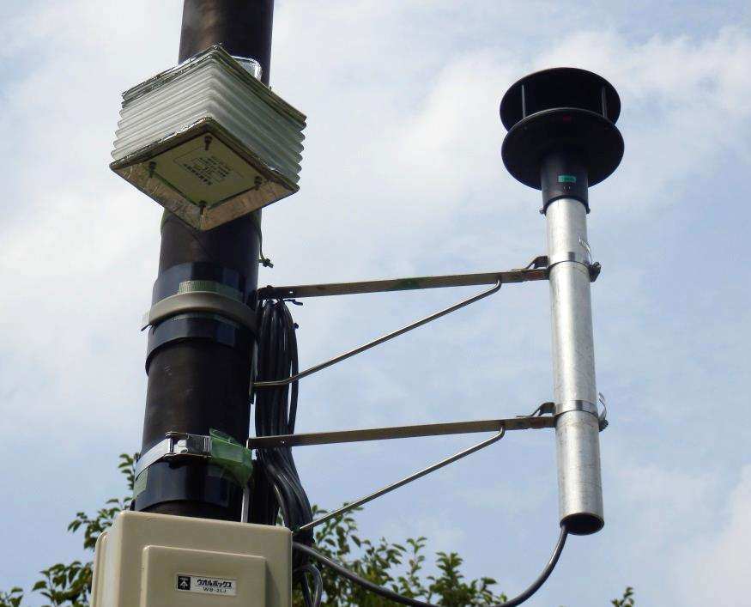
測定概要
測定期間 設置期間2015年7月19日～9月2日
撤去2015年9月29日～30日
測定項目
・斜面緑地下端部の風向風速測定
・公園及び市街地の温度分布
測定機器
・超音波風向風速計
（GILL PGWS-100）
・自然通風シェルター
内部に温度ロガー
（T＆D RTR—52）

Slide 6
測定場所（地形図）
谷筋型の斜面緑地
斜面緑地

Slide 7
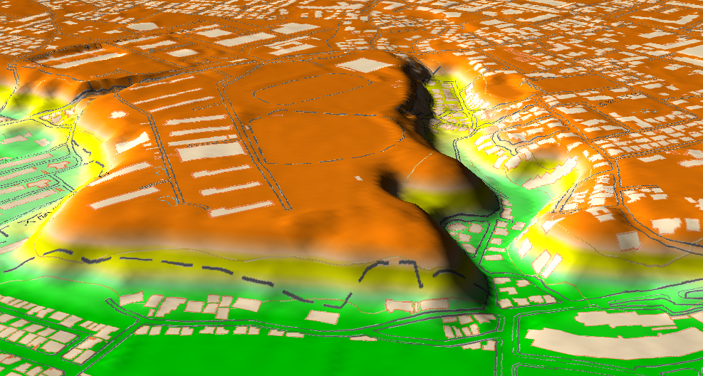
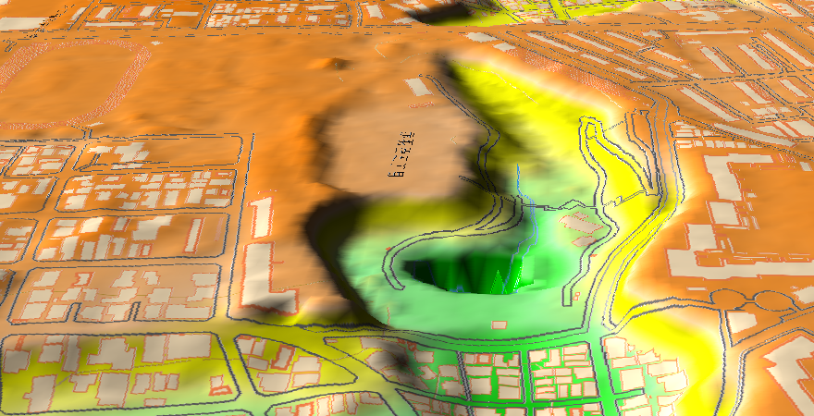
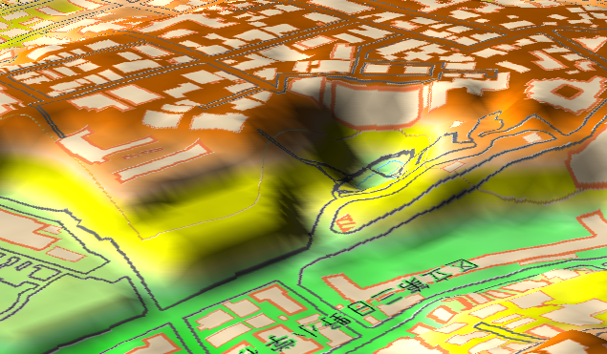
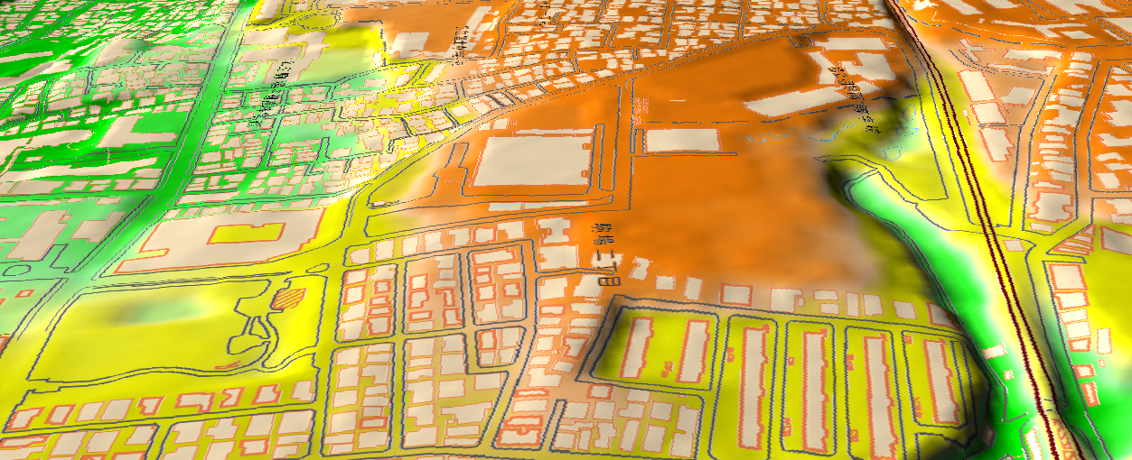
公園紹介（地形図）
入間公園
赤羽自然観察公園
池田山公園
駒場野公園

Slide 8
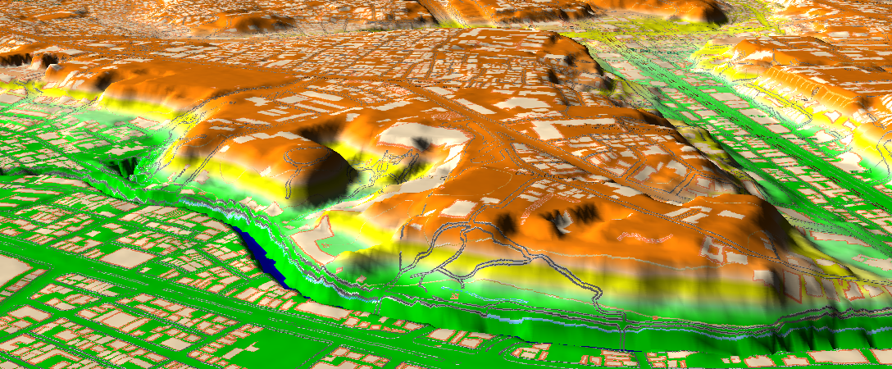
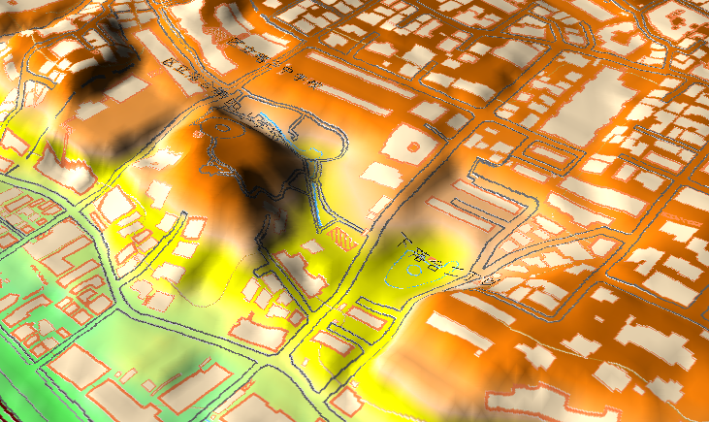
公園紹介（地形図）
甘泉園
江戸川公園
鍋島松濤公園
おとめ山公園

Slide 9
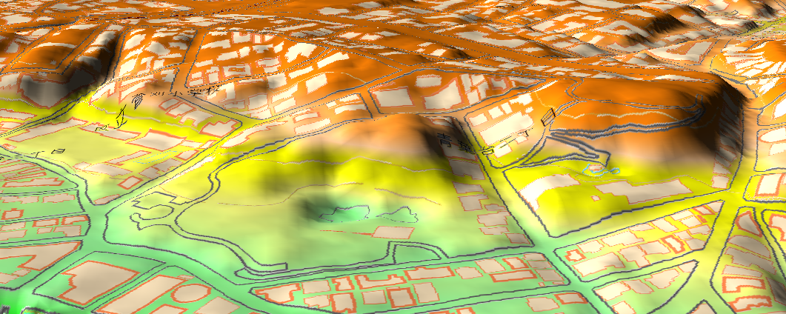
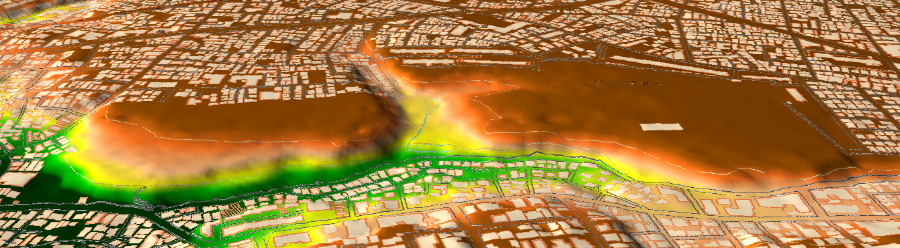
公園紹介（地形図）
清水谷公園
野鳥の森公園・薬王院
林試の森公園
西郷山公園
菅刈公園

Slide 10
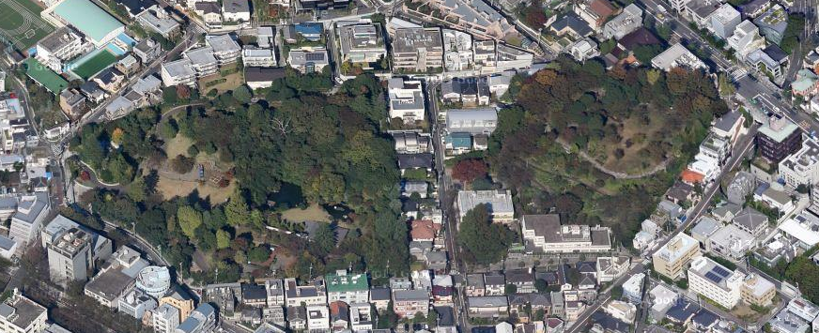
斜面緑地のにじみ出し現象
菅刈公園・西郷山公園
斜面緑地

Slide 11
斜面緑地のにじみ出し現象
菅刈公園
西郷山公園
Ｂ
Ｃ
Ａ
菅刈公園・西郷山公園
風向が変化
風は弱く、 風向は
斜面を下る向きに
なっている。
Ｃ 基準点
Ｂ 斜面
Ａ 斜面

Slide 12
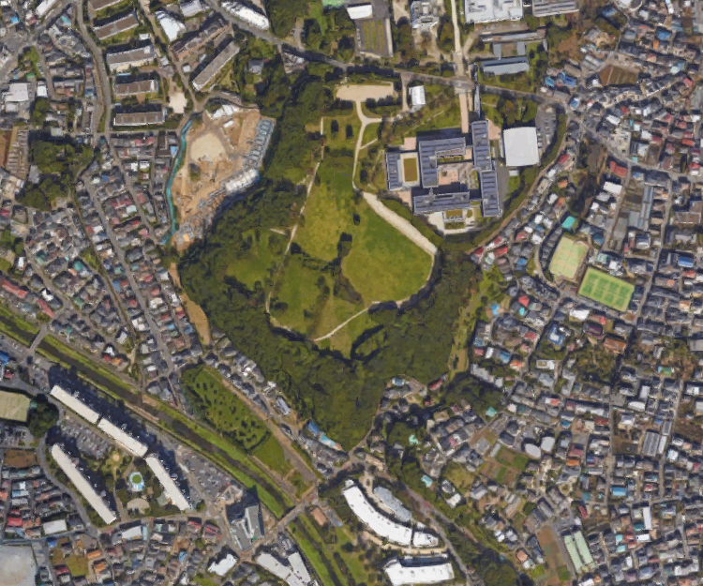
谷筋型の斜面緑地のにじみ出し現象
入間公園と周辺
谷筋型の斜面緑地
野川

Slide 13
川沿いが冷え始める
谷筋型の斜面緑地のにじみ出し現象
Ｃ
Ｂ
谷筋型の斜面緑地からの冷気流出
入間公園と周辺
Ｄ
Ａ
斜面緑地の
にじみ出し開始
谷筋型の斜面緑地
にじみ出し開始
Ｄ 斜面
Ａ 谷筋型の通路
谷筋型の斜面緑地、
斜面緑地の方が、
川よりも早く冷えている。
Ｃ 基準点
Ｂ 川沿い

Slide 14
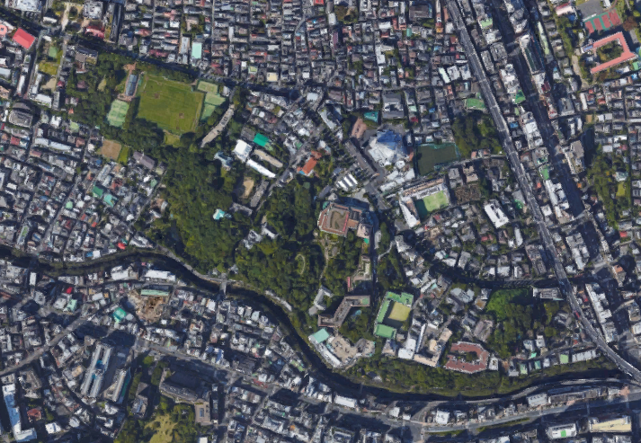
斜面緑地と谷筋型の斜面緑地の
にじみ出し現象の比較
江戸川公園と周辺
谷筋型の斜面緑地
緑地

Slide 15
斜面緑地と谷筋型の斜面緑地の
にじみ出し現象の比較
Ｄ
Ｄ´
Ａ
Ｂ
江戸川公園と周辺
Ｃ
Ｄ´ 基準点
Ｄ 基準点
谷筋型の斜面緑地からの冷気流出
Ｂ 斜面下
斜面緑地からの冷気流出
Ａ 谷筋型の斜面下
冷気流出が見られない
Ｃ 斜面下

Slide 16
斜面緑地と谷筋型の斜面緑地の
にじみ出し現象の比較（気温差分布図）
谷筋型の斜面緑地
ｍ
斜面緑地
緑地幅
斜面上部に平面緑地があり、緑地幅が長い斜面下は谷筋型の斜面緑地より冷えている。
緑地幅

Slide 17
各公園の面積と気温低下量の比較
谷筋型の斜面緑地、斜面緑地のどちらも、面積に比例して気温低下量が大きくなる。
谷筋型の斜面緑地は、斜面緑地に比べて気温低下量が大きくなる。

Slide 18
各公園の面積と気温低下量の比較
谷筋型の斜面緑地、斜面緑地のどちらも、面積に比例して気温低下量が大きくなる。
谷筋型の斜面緑地は、斜面緑地に比べて気温低下量が大きくなる。

Slide 19
各公園の面積と気温低下量の比較
谷筋型の斜面緑地、斜面緑地のどちらも、面積に比例して気温低下量が大きくなる。
入間公園は周辺にある緑地の冷気流出が大きく、気温低下量が一番高い。

Slide 20
結論
谷筋型の斜面緑地は斜面緑地に比べ、夜間気温低下量が大きくなる。
谷筋型の斜面緑地、斜面緑地のどちらも、面積に比例して気温低下量が大きくなる。
谷筋型の斜面緑地より、斜面緑地の幅が大きい場合、斜面緑地の方が冷える場合もある。

Slide 21
研究背景
晴天
都市における
・熱中症などの健康被害
・熱帯夜による睡眠阻害
緩和
都市内緑地
冷気流出
放射冷却
夜間
静穏な状態
にじみ出し現象
冷気
冷気
市街地
緑地
市街地

